Slide 1
¿Qué hay en mi ciudad?
LO: Saying what there is in my city

Slide 2

En mi ciudad hay…
una piscina

Slide 3
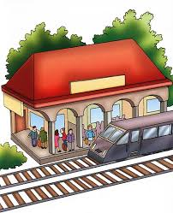
En mi ciudad hay…
una estación de tren

Slide 4


una biblioteca

Slide 5

una iglesia

Slide 6
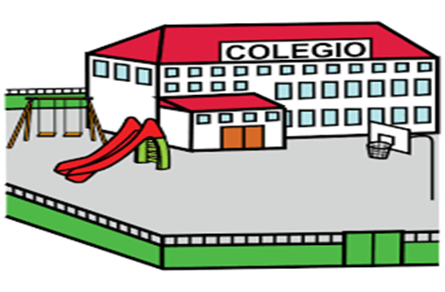
En mi ciudad hay
un colegio

Slide 7
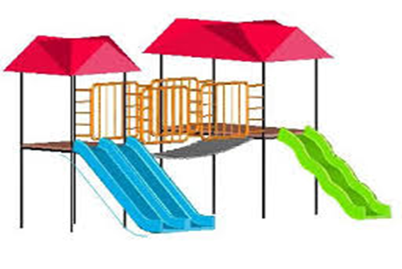
En mi ciudad hay…
un parque

Slide 8
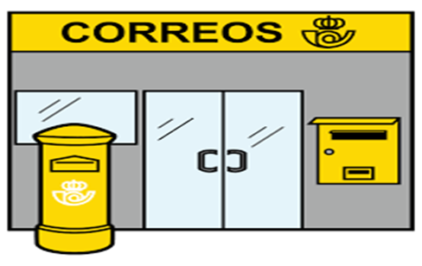
En mi ciudad hay…
una oficina de correos

Slide 9

En mi ciudad hay…
Un mercado

Slide 10

En mi ciudad hay…
un café

Slide 11
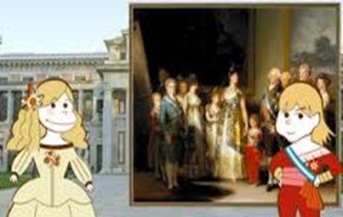
En mi ciudad hay…
un museo

Slide 12
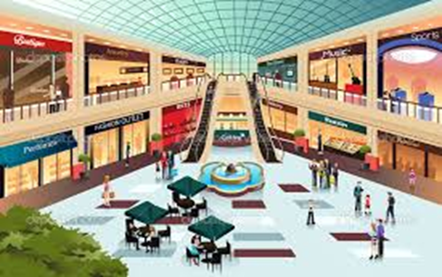
En mi ciudad hay…
un centro comercial

Slide 13
En mi ciudad hay…… ????????
In my city there is…
A school
A park
A market
A museum
A shopping centre
A post office
A school
A bank
A church
A library
A swimming pool
A café
A train station

